Slide 1
Projekt:
Beschreibung der Zielfunktion
Beschreibung der Zielfunktion
Routen aufzeichnen
  Vorhandene Route abfahren
  Neue Route erstellen
Vergleich mit anderen Nutzern
  Zeit
  Geschwindigkeit
  Global oder mit Freunden
  Achievements
Routen in der Nähe finden
  Routeninformationen
Projektmitglieder
Projektleiter(-in): Nils Bernhardt
Lukas Brauckmann (Tester)
Rene Zarwel (Entwickler)
Sven Schulz (Entwickler)
Bild/Skizze/Screenshot
Aktueller Projektstatus
Bisher erreichte Ziele:
Datenhaltung auf Backend
Tracken von Fahrten
Login über Goole
Darstellung von Routen (Karte + Liste)
Aktuelle Herausforderungen/Schwierigkeiten:
Navigation nach Route (impplementiert, nicht getetstet)
Umstellung auf MongDB
Nächste Meilensteine
MS 1 (24.05): Grundstruktur
  Navigation
  Migration zu MongoDB
MS 2 (07.06): Erweiterungen
  Routen auf Server finden
  Nutzer-Nutzer Interaktion
  Caching in lokaler Datenbank
MS 3 (28.06): Finale Version

Slide 2
Login
Demonstration vor Ort

Slide 3
Tracken
Screenvideo aufnehmen

Slide 4
Laden von Routen aus dem Backend
Vor Ort demonstrieren (ggf. alle Routen von Backend zurückgeben, falls find by location nicht funktioniert) sind ja eh nicht viele…

Slide 5
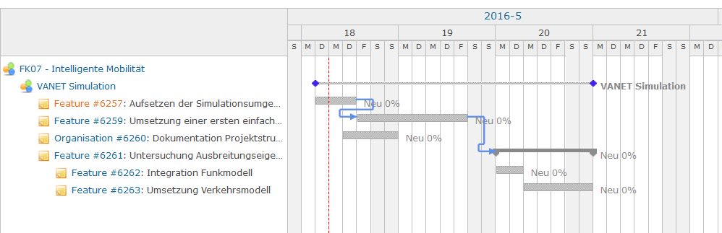
Gantt-Diagramm: Darstellung der Arbeitspakete
Lässt sich direkt aus Redmine generieren
Alternativen: Excel-Vorlagen, etc. ebenfalls möglich
Verantwortlich: Projektleiter Ihres Projektes
Planungsstand sollte mit allen Teilnehmern abgestimmt sein!

